Slide 1


PERTEMUAN MINGGU 2
RUANG LINGKUP MANAJEMEN SDM

Slide 2


KEMAMPUAN YANG DIHARAPKAN
CPMK : Mahasiswa Memahami mengenai ruang lingkup manajemen sumber daya manusia
Materi :
Definisi msdm
Tujuan msdm
Fungsi-fungsi msdm
Faktor yang mempengaruhi sdm

Slide 3




SIAPA INI SIAPA ITU ???

Slide 4
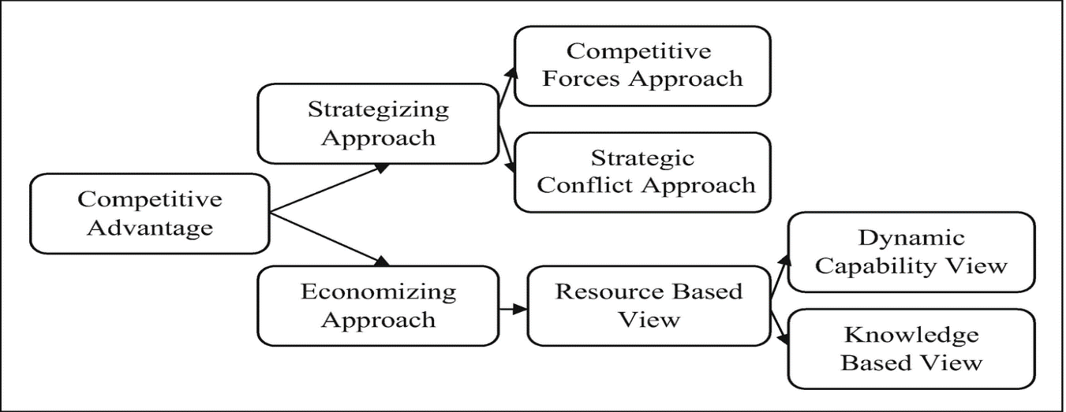
Why Human Resources Management ??
Teori knowledge based view menyatakan bahwa manusia merupakan sumber daya yang unik, sehingga dapat membawa perusahaan mencapai sukses. Manusia merupakan sumber daya perusahaan yang unik, dimana perusahaan satu dengan yang lain memiliki karakteristik manusia yang berbeda-beda, sehingga pengetahuan, kemampuan, dan keahliannya tidak muda ditiru satu sama lain.
Figure 1. Kaur, Vaneet, and Versha Mehta. "Knowledge-based dynamic capabilities: A new perspective for achieving global competitiveness in IT sector." Pacific Business Review International 1.3 (2016).

Slide 5


Why Human Resources Management ??
CEO Unilever, yaitu Floris A. Maljers menyatakan bahwa kualitas sumber daya manusia yang membuat Unilever mengalami peningkatan yang signifikan sampai saat ini.
Robert J. Eaton sebagai CEO Chrysler Corp, menyatakan bahwa melalui kualitas sumber daya manusia yang dimiliki, maka perusahaan akan mampu bersaing dengan perusahaan yang lain (Wilson, 2012: 4).

Slide 6


PERSONALIA DAN HUMAN RESOURCES
Pada awalnya manajemen sumber daya manusia lebih dikenal dengan nama manajemen personalia yang berhubungan dengan administratif karyawan, seperti: penggajian, daftar hadir karyawan perundang-undangan, dan sebagainya.
ini manajemen personalia berganti menjadi manajemen sumber daya manusia yang lebih berhubungan dengan kebijakan strategis mengenai sumber daya manusia, yaitu: meningkatkan kinerja, kepuasaan kerja, komitmen organisasional, dan perencanaan sumber daya manusia.

Slide 7
THE QUESTION IS ???
APA PERBEDAANNYA
???

Slide 8
DEFINISI MANAJEMEN SUMBER DAYA MANUSIA
Mathis dan Jackson (2006:3) mendefinisikan manajemen sumber daya manusia sebagai rancangan sistem-sistem formal dalam sebuah organisasi untuk memastikan penggunaan bakat manusia secara efektif dan efisien guna mencapai tujuan-tujuan organisasional.
Bangun (2012:6) mendefinisikan manajemen sumber daya manusia sebagai suatu proses perencanaan, pengorganisasian, penyusunan staf, penggerakan dan pengawasan, terhadap pengadaan, pengembangan, pemberian kompensasi, pengintegrasian, pemeliharaan, dan pemisahan tenaga kerja untuk mencapai tujuan organisasi.
Bollander et al (2001) menyebut manajemen sumber daya manusia sebagai human capital, yang didefinisikan sebagai nilai ekonomi yang berasal dari kombinasi pengetahuan, pengalaman, keahlian, dan kemampuan para karyawan.

Slide 9

DEFINISI MANAJEMEN SUMBER DAYA MANUSIA
Manjemen sumber daya manusia adalah kegiatan pengelolaan sumber daya manusia di suatu organisasi atau perusahaan yang bertujuan untuk mencapai keunggulan kompetitf.
Rumangkit (2020) menarik kesimpulan

Slide 10
TUJUAN MANAJEMEN SUMBER DAYA MANUSIA
Tujuan Organisasional, yaitu: mengenali keberadaan manajemen sumber daya manusia dalam memberikan kontribusi pada pencapaian efektivitas organisasi. Manajer sumber daya manusia harus mampu untuk mengeluarkan segala potensi yang ada di dalam diri karyawan untuk membantu perusahaan mencapai tujuan perusahaan. Ketika karyawan memiliki hasil kerja yang baik, maka dapat dipastikan kinerja perusahaan juga ikut baik.
Tujuan Fungsional, yaitu mempertahankan kontribusi departemen pada tingkat yang sesuai dengan kebutuhan organisasi. Departemen sumber daya manusia atau disebut dengan istilah lain, yaitu human resource departemen dan human capital departemen memiliki fungsi sebagai pelaksana administratif maupun strategi terkain sumber daya manusia.
Tujuan Sosial, yaitu secara etis, moral, dan sosial merespons terhadap kebutuhan dan tantangan masyarakat melalui tindakan meminimalisasi dampak negatif terhadap organisasi.

Slide 11

TUJUAN MANAJEMEN SUMBER DAYA MANUSIA
Tujuan Personal, yaitu: Membantu karyawan dalam pencapaian tujuannya, minimal tujuan-tujuan yang dapat mempertinggi kontribusi individu terhadap organisasi. Karyawan pasti memiliki tujuan dalam bekerja, seperti: kebutuhan hidup, rasa aman, pengakuan, pengembangan, dan lain-lain.

Slide 12
FUNGSI MANAJEMEN SUMBER DAYA MANUSIA
Pengadaan Sumber Daya Manusia
Fungsi pertama di dalam manajemen sumber daya manusia adalah aktivitas pengadaan sumber daya manusia. Aktivitas tersebut bertujuan untuk mendapatkan karyawan bertalenta untuk mengisi kekosongan suatu jabatan di dalam organisasi. Pengadaan sumber daya manusia merupakan aktivitas yang paling penting, karena organisasi melakukan pencarian dan pemilihan calon karyawan yang memiliki pengetahuan, kemampuan, dan keahlian yang dibutuhkan oleh perusahaan. Dengan begitu, dapat membantu organisasi dalam pencapaian tujuan.
Pengembangan Sumber Daya Manusia
Aktivitas kedua dalam manajemen sumber daya manusia adalah pengembangan sumber daya manusia. Aktivitas ini bertujuan untuk meningkatkan pengetahuan dan keterampilan karyawan agar memiliki hasil kerja yang memuaskan. Peningkatan tersebut dapat dilakukan dengan pelatihan dan pendidikan. Ketika karyawan mengikuti pelatihan maka keterampilan yang ditingkatkan, dan ketika karyawan mendapatkan pendidikan yang lebih tinggi, maka pengetahuan karyawan yang ditingkatkan. Aktivitas pengembangan sumber daya manusia menyesuaikan dengan pekerjaan yang dilakukan di dalam perusahaan.

Slide 13
FUNGSI MANAJEMEN SUMBER DAYA MANUSIA
Kompensasi
Salah satu fokus dari manajemen sumber daya manusia adalah pemberian kompensasi. Para ahli menyatakan bahwa kompensasi merupakan timbal balik yang diberikan perusahaan kepada karyawan karena karyawan sudah mau memberikan segenap kemampuan dan pengetahuan yang dimiliki untuk menjalankan pekerjaan, demi tercapainya tujuan organisasi. Kompensasi merupakan faktor penting bagi karyawan, karena melalui kompensasi karyawan dapat memenuhi kebutuhan hidupnya.
Pemeliharaan Sumber Daya Manusia
Sebelum adanya manajemen sumber daya manusia, dalam pengelolaan sumber daya manusia perusahaan lebih mengenal istilah manajemen personalia. Perbedaan anatara manajemen personalia dan manajemen sumber daya manusia adalah, ketika berbicara manajemen personalia maka sumber daya manusia lebih dipandang sebagai faktor produksi, sehingga manajemen personalia hanya mengatur administratif sumber daya manusia. Sedangkan, manajemen sumber daya manusia memandang sumber daya manusia sebagai asset penting perusahaan yang harus dijaga dan dikembangkan. Oleh karena itu, pada zaman sekarang ini manajemen sumber daya manusia lebih memfokuskan diri kepada strategi untuk mempertahankan sumber daya manusia yang berkualitas.

Slide 14

THE QUESTION IS???
PENTINGKAH MANAJEMEN SUMBER DAYA MANUSIA DI PERUSAHAAN????
Kalau penting hayo masuk konsentrasi manajemen sumber daya manusia,hehehehehehehe

Slide 15
LECTURER HUMAN RESOURCES MANAGEMENT

Slide 16
FAKTOR MANAJEMEN SUMBER DAYA MANUSIA
Faktor Hukum dan Politik
Kejelasan hukum dan stabilitas politik dapat mempengaruhi manajemen sumber daya manusia. Hal ini dikarenakan, hukum dan politik akan mempengaruhi kebijakan pengelolaan sumber daya manusia. Seperti contohnya: perubahan upah minimum regional (UMR) dapat terjadi ketika berganti kekuasaan. Oleh karena itu, perusahaan yang akan melakukan bisnis internasional perlu mempertimbangkan faktor hukum dan politik dalam pengelolaan sumber daya manusia.
Faktor Ekonomi
Dalam melakukan ekspansi pasar ke luar negri, perusahaan harus memikirkan faktor ekonomi bagi sumber daya manusia yang akan dipekerjakan. Ketika perusahaan memiliki kemampuan menggunakan sumber daya manusia di suatu negara yang memiliki tingkat gaji yang lebih tinggi,maka perusahaan dapat dengan mudah menggunakan mereka untuk melakukan pekerjaannya. Sebaliknya, jika perusahaan tidak memiliki kemampuan menggaji karyawan dengan tingkat upah yang tinggi, maka perusahaan mampu memilih negara yang memiliki tingkah gaji bagi karyawan yang lebih rendah. Sebagai contohnya: Negara-negara Eropa banyak yang memindahkan fasilitas perusahaan ke negara-negara yang memiliki tingkat gaji yang lebih rendah, seperti: Rumania, China, Thailand, dan lain-lain.

Slide 17
FAKTOR MANAJEMEN SUMBER DAYA MANUSIA
Faktor Budaya
Budaya merupakan kekuatan sosial yang mempengaruhi nilai-nilai, keyakinan, dan tindakan sekelompok orang yang berbeda. Budaya juga dapat mempengaruhi sumber daya manusia, hal ini dikarenakan setiap negara memiliki perbedaan bahasa, budaya kerja, suku bangsa, dan agama yang berbeda. Sehingga, perbedaan-perbedaan tersebut dapat menjadi tantangan bagi manajemen sumber daya manusia internasional.

Slide 18
TERIMAKASIH

